Slide 1
FTP协议与编程应用
计算机学院
李赞
厚德B807

Slide 2
FTP编程应用
FTP协议介绍
.NET平台FTP相关类
FTP编程示例
FileZilla项目

Slide 3
FTP协议介绍
使用TCP连接服务
提供不同平台间文件传输功能
用户名和密码是明文传输
两个连接（控制连接与数据连接）
主动模式与被动模式
命令与响应码
FTP数据传输模式分为ASCII和二进制方式

Slide 4
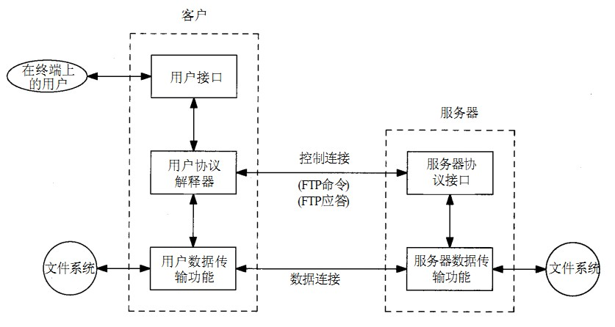
FTP协议的两个连接

Slide 5
命令行下的FTP使用详解
主机（FTP客户端）：192.168.65.1 window 7 64bit
远程FTP服务器：192.168.65.131 redhat 5 vsftp
账号：dylan
密码：dylan

Slide 6
命令行下的FTP使用详解
C:\Users\Administrator>ftp 192.168.65.131
连接到 192.168.65.131。
220 **************Welcome to blah vsFTP service.**************
用户(192.168.65.131:(none)): dylan
331 Please specify the password.
密码:*******
230 Login successful.
ftp> status
连接到 192.168.65.131。

Slide 7
命令行下的FTP使用详解
ftp> dir
200 PORT command successful. Consider using PASV.
150 Here comes the directory listing.
drwxrwxr-x 2 502 504 4096 Dec 07 15:36 ftp
-rw-rw-r-- 1 502 504 0 Dec 07 15:35 hello.txt
226 Directory send OK.
ftp: 收到 128 字节，用时 0.00秒 128.00千字节/秒

Slide 8
! - 执行本地命令
? - 显示FTP命令的说明
append - 向远程服务器追加本地文件
ascii - 设置文件传输类型为ASCII，默认类型
bell - 每一个传输命令完成触发一次响铃（默认关闭）
binary - 设置文件传输类型为binary（二进制传输）
bye - 结束FTP会话并退出
cd - 改变远程工作目录
close - 结束FTP会话并返回命令行
debug - 开关调试（默认关闭）
delete - 删除远程单个文件
dir - 显示远程目录文件盒子目录列表
disconnect - 从远程断开，重新获得FTP提示框
get - 复制单个远程文件到本地
glob - 开关文件名通配符（默认ON）

Slide 9
hash - Toggles hash-sign (#) printing for each data block transferred (default = OFF) 为每个缓冲区传输切换打印“#”（哈希标记打印）
help - 显示FTP命令帮助信息（用法通”?“）
lcd - 改变本地工作目录
literal - Sends arguments, verbatim, to the remote FTP server 向远程FTP服务器逐字发送参数（发送任意 ftp 命令）
ls - 显示远程目录文件和子目录的简短列表（只有文件名和目录名）
mdelete - 删除远程一个或多个文件
mdir - 列出多个远程目录的内容
mget - 复制一个或多个远程文件至本地
mkdir - 创建一个远程目录
mls - 列出多个远程目录的内容
mput - 复制一个或多个本地文件到远程
open - 连接到指定的FTP服务器
prompt - 开关交互提示（默认为ON）
put - 复制一个本地文件到远程

Slide 10
pwd - 显示远程当前工作目录（字面意思：打印工作目录）
quit - 结束FTP会话并退出FTP（功能通bye）
quote - Sends arguments, verbatim, to the remote FTP server (same as "literal") 发送任意 ftp 命令？？
recv - 复制远程文件到本地
remotehelp - 显示远程命令帮助
rename - 重命名远程文件
rmdir - 删除远程目录
send - 复制一个本地文件到远程（功能通put）
status - 显示当前FTP连接状态
trace - 开关数据包追踪（默认为OFF）
type - 设置文件传输类型（默认为ASCII）
user - 发送新用户信息
verbose - 开关详细模式

Slide 11
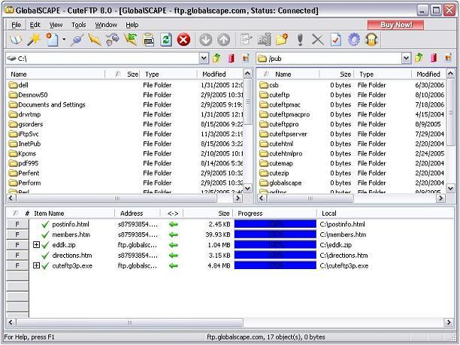
CuteFTP程序界面

Slide 12
Port模式
客户端先连接服务器的21端口
客户端通知服务器自己的端口
服务器连接客户端的端口
FTP数据传输模式分为ASCII和二进制方式

Slide 13
与Pasv模式
客户端先连接服务器的21端口
服务端分配一个随机端口与客户通讯
FTP数据传输模式分为ASCII和二进制方式

Slide 14
FTP协议命令
命令 | 意义 | 命令 | 意义
USER | 登录用户名 | PASS | 用户口令
ACCT | 用户账号 | REIN | 重新初始化用户
QUIT | 退出连接 | PASV | 进入被动模式
PORT | 提供端口进入主动模式 | TYPE | 传输类型ASCII与BINARY
CMD | 改变工作目录 | PWD | 返回当前工作目录
MKD | 创建新目录 | CDUP | 回到上层目录
RMD | 删除目录 | LIST | 返回目录及文件列表
NLST | 返回目录列表 | RNFT | 重命名文件的旧名称
NOOP | 连接状态确认 | RNTO | 重命名文件的新名称
DELE | 删除指定文件 | RETR | 下载指定文件
STOR | 上传指定文件 | SYST | 返回系统信息

Slide 15
FTP响应码
响应码 | 意义 | 响应码 | 意义
110 | 重新启动 | 226 | 关闭数据连接
120 | 服务器就绪的时间 | 227 | 进入被动模式
125 | 打开数据连接开始传输 | 230 | 用户已登录
200 | 命令成功 | 250 | 文件操作完成
202 | 命令未成功 | 331 | 用户名正确
211 | 系统状态回复 | 332 | 要求账号
212 | 目录状态 | 350 | 文件操作需要进一步命令
213 | 文件状态 | 421 | 半闭控制连接
220 | 服务就绪 | 425 | 不能打开数据连接
221 | 服务关闭，退出登录 | 426 | 半闭连接
225 | 打开数据传输 | 500 | 格式错误

Slide 16
FileZilla项目
开源项目
FileZilla服务的安装与配置

Slide 17
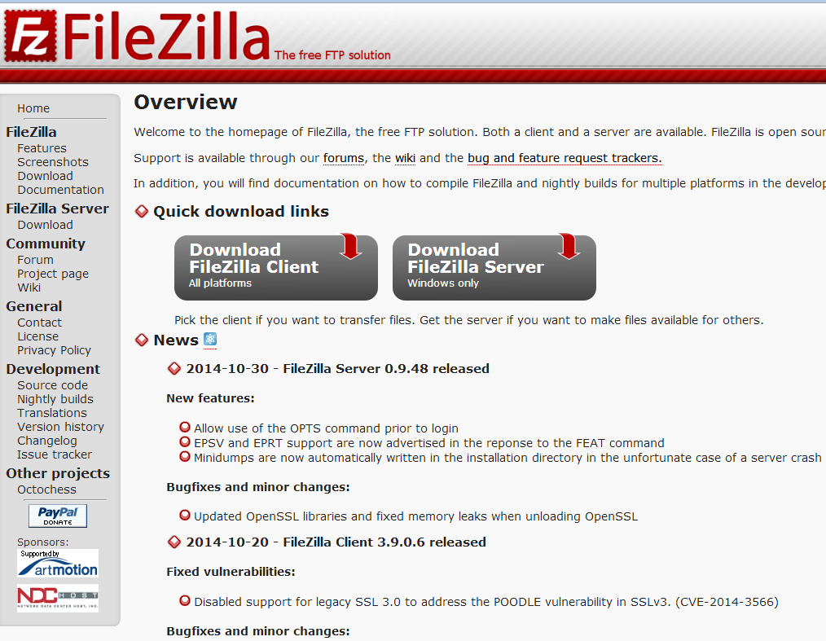

Slide 18
FileZilla服务的安装与配置
FileZillaClient
FileZilla Server
FileZilla Server Interface

Slide 19
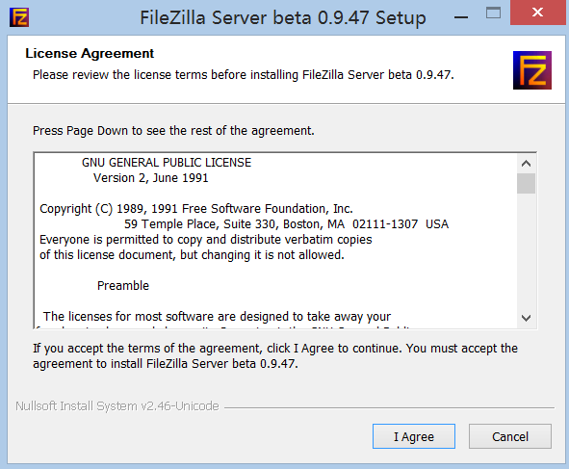
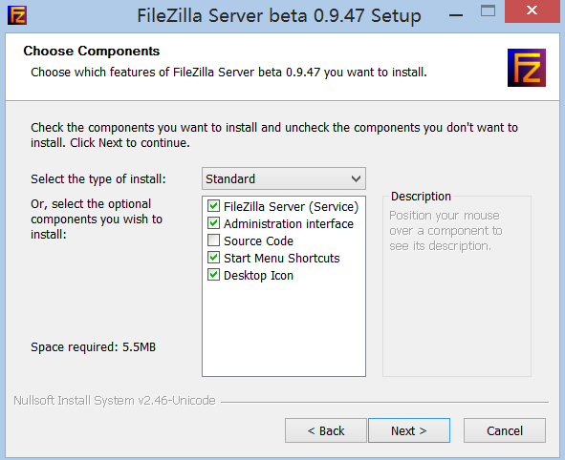

Slide 20
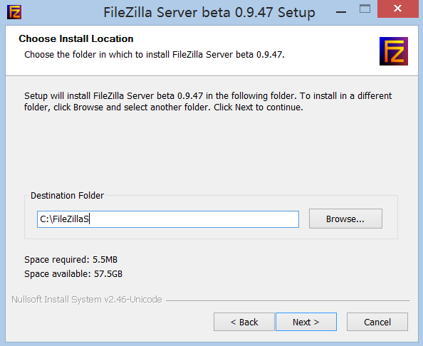
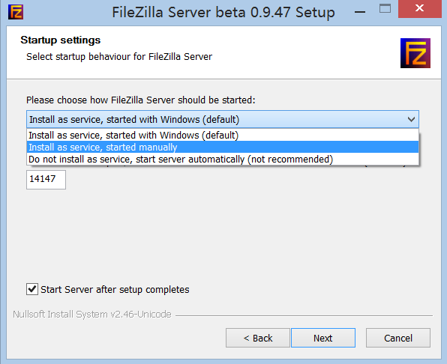

Slide 21
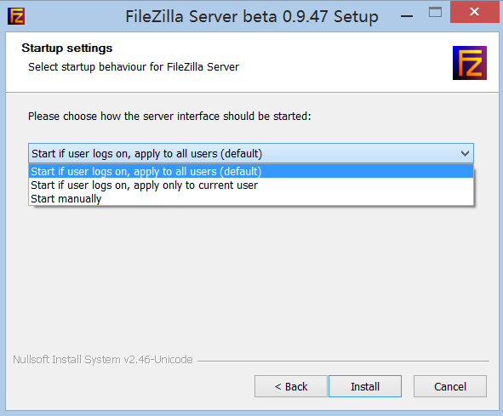
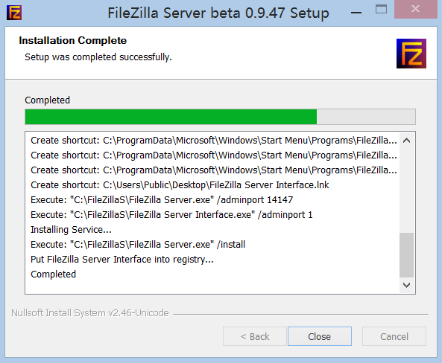

Slide 22
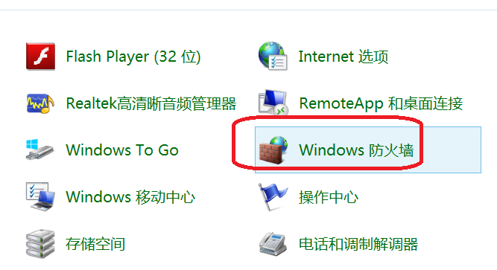
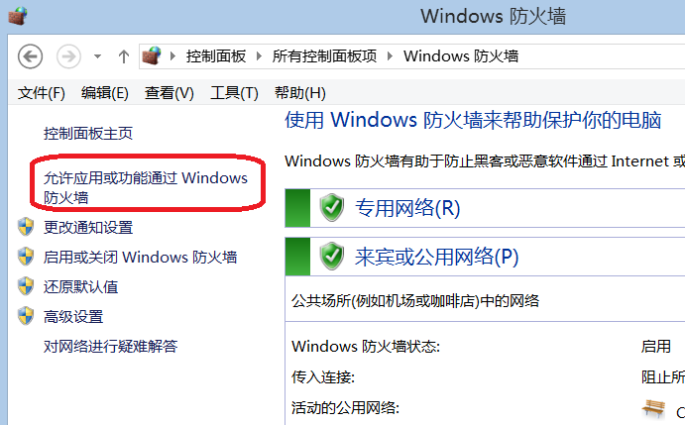

Slide 23
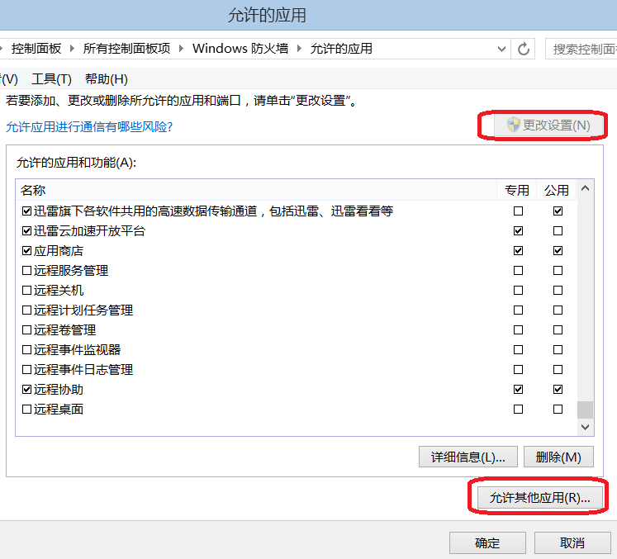
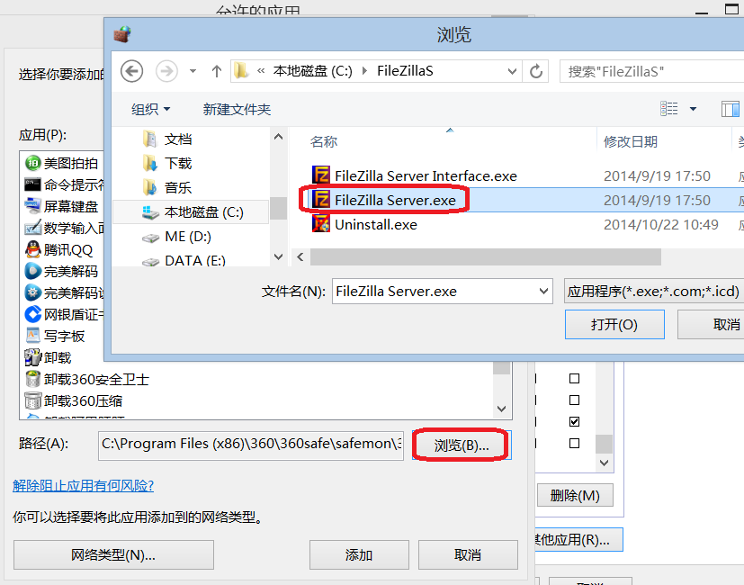

Slide 24
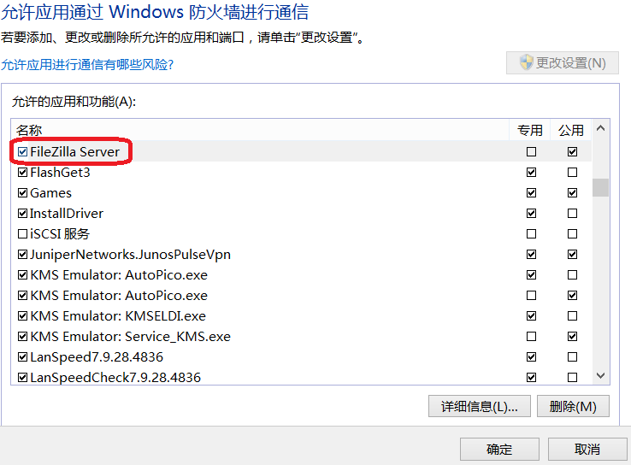
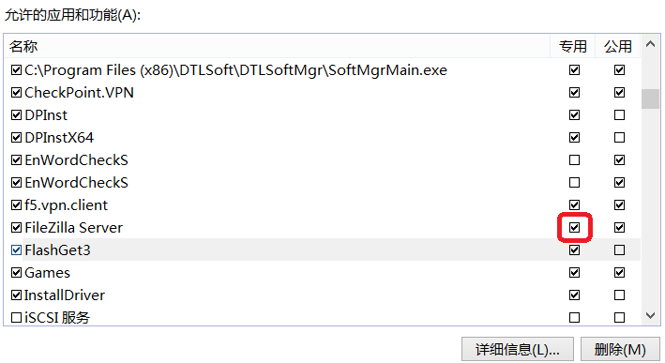

Slide 25
.NET平台FTP相关类
FtpWebRequest
FtpWebResponse
NetWorkCredential
WebRequestMethods.Ftp

Slide 26
FTP示例项目
FTP客户端程序

